Slide 1
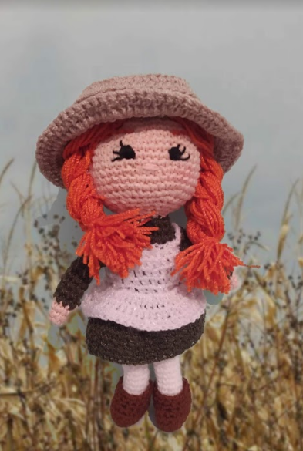
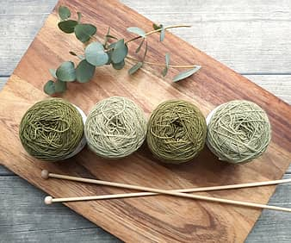
AMIGURIMIS
AMIGURIMIS
AMIGURIMIS
01
02
03
04
Avila Sandoval Rosa Maria Guadalupe
Herrera Coss y León Andrea Sofia
Proyecto final de DG
DG21A
AMIGURIMIS

Slide 2
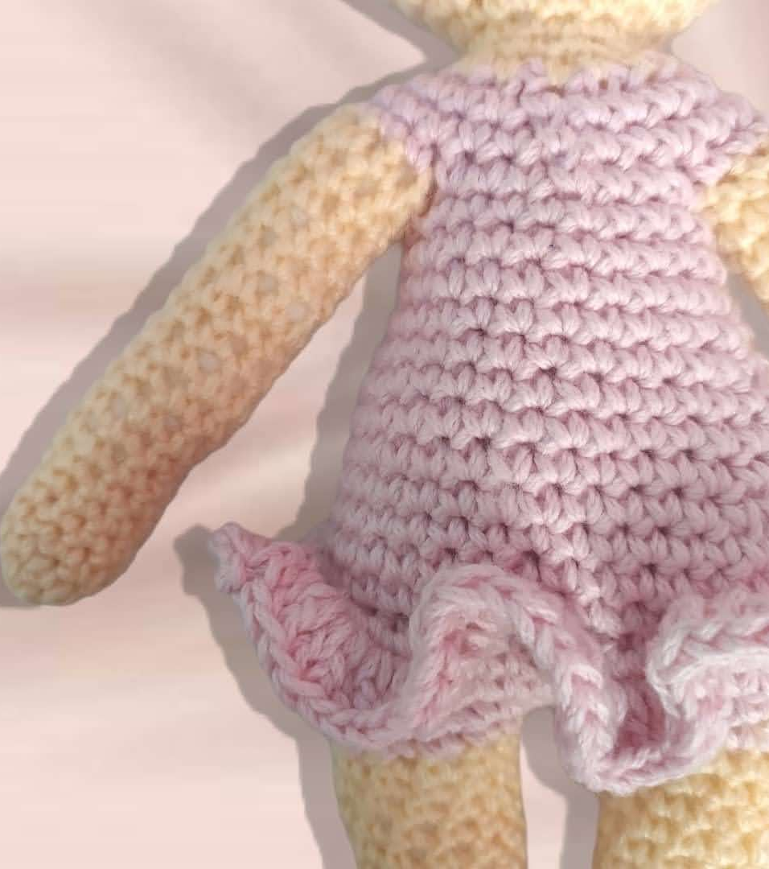
INTRODUCCIÓN
AMIGURIMIS
01
02
03
04
DG21A
Se aplicaron los conocimientos adquiridos de diseño gráfico y marketing en los muñecos Amigurimis, los cuales son peluches tejidos.

Slide 3
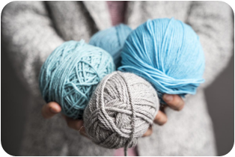
ANTECEDENTES
AMIGURIMIS
01
02
03
04
Ventas generadas gracias a recomendaciones de familiares y personas cercanas.
No ha sido muy amplia o efectiva la venta de su producto.
Sin acceso directo para ver fotografías del producto.
La marca carece de identidad visual.
No tiene presencia en redes sociales.
DG21A

Slide 4
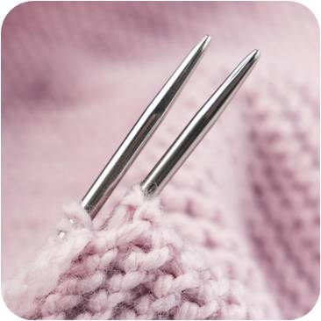
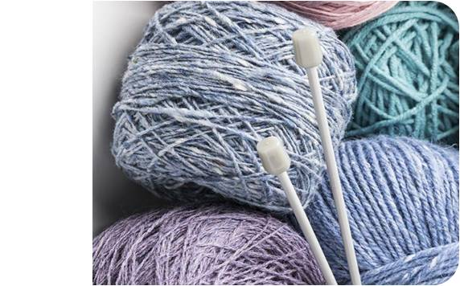
JUSTIFICACIÓN
PROPUESTA
AMIGURIMIS
01
02
03
04
Nuestros conocimientos generarían un crecimiento y mejora de la marca.
Nuestra propuesta consistió en darle una identidad a la marca, al igual que crear presencia en Internet.

Slide 5
METAS
AMIGURIMIS
01
02
03
04
Proporcionar identidad y formalidad a la marca.
Otorgar al producto un mayor alcance.

Slide 6
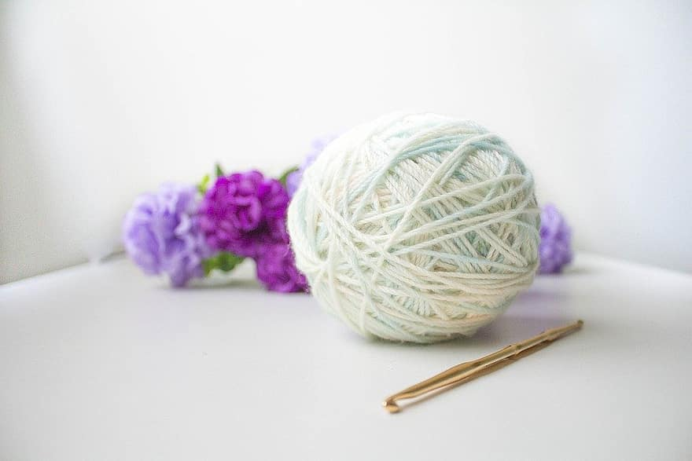
OBJETIVOS
01
01
02
IDENTIDAD
FOTOGRAFIA
REDES SOCIALES
03
04
TARJETAS
PÁGINA WEB
AMIGURIMIS
AMIGURIMIS
01
02
03
04
Definir un logotipo, tipografía, paleta de colores.
Fotografías de buena calidad del producto.
Crear un perfil de calidad en Instagram.
Hechas con el objetivo de darse más a conocer.
Con el objetivo de tener mayor alcance.
AMIGURIMIS
DG21A

Slide 7
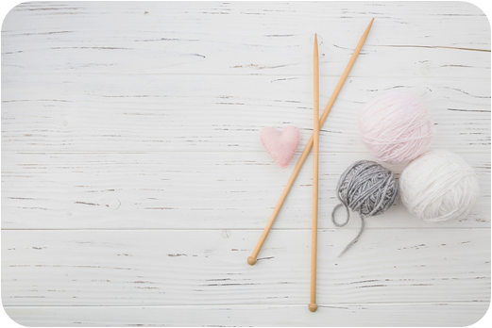
ALCANCE
AMIGURIMS
01
02
03
04
Identidad visual.
Presencia en redes sociales.
Tarjetas de presentación
Sitio web funcionando.

Slide 8
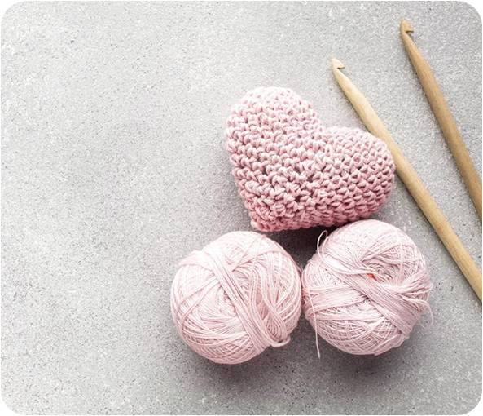
RIESGOS
AMIGURIMIS
01
02
03
04
02
La clienta solicite modificaciones no previstas en la planeación.
01
Pérdida de documentos / archivos donde esten los avances del proyecto.

Slide 9
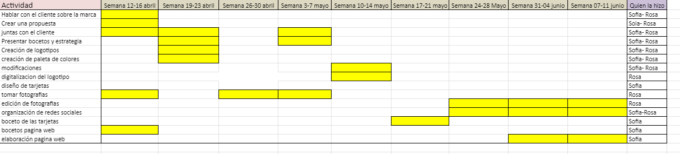
CRONOGRAMA
AMIGURIMIS
01
02
03
04

Slide 10




HERRAMIENTAS
AMIGURIMIS
01
02
03
04

Slide 11
LOGOTIPO
AMIGURIMIS
01
02
03
04

Slide 12

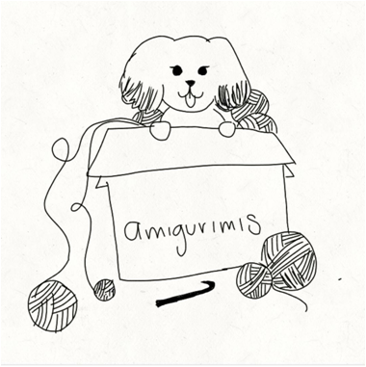
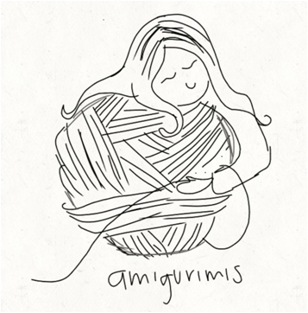

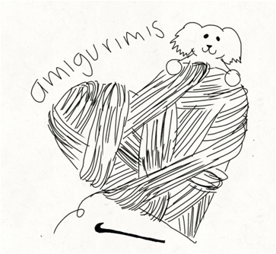
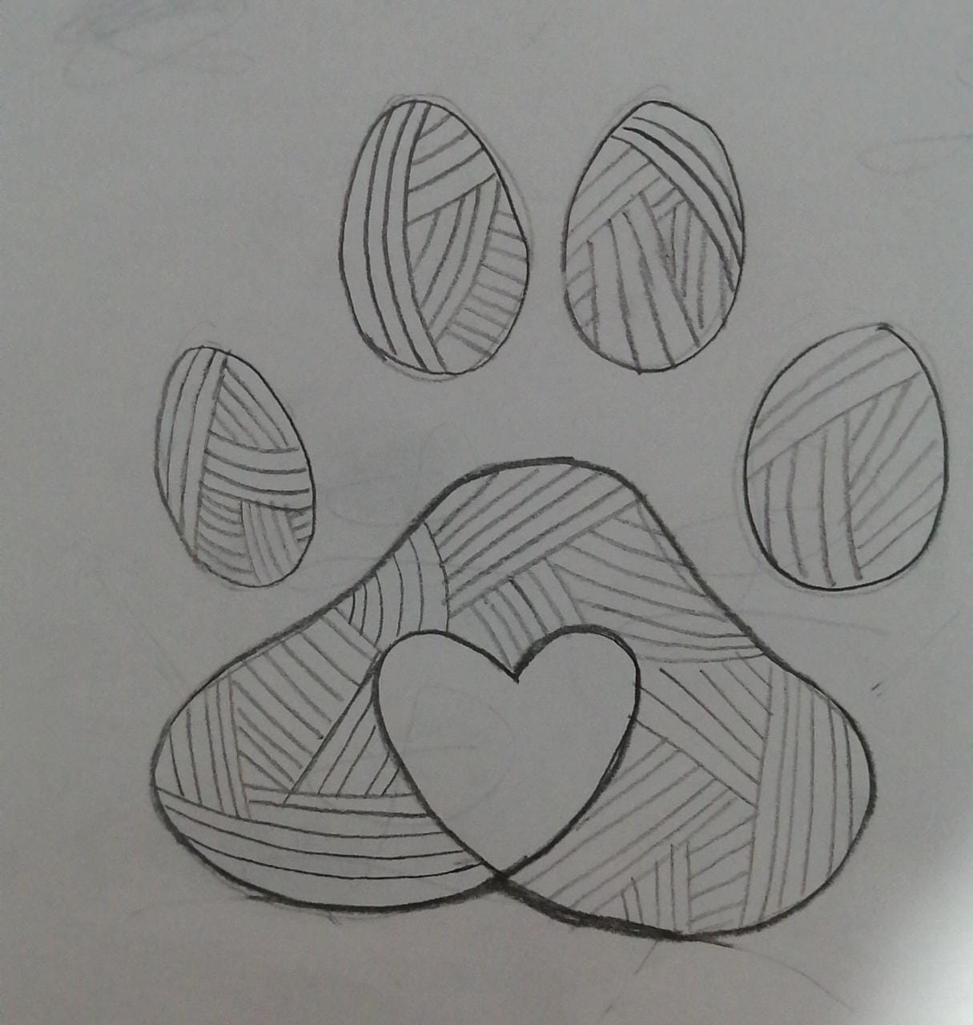
BOCETOS LOGOTIPO
AMIGURIMIS
01
02
03
04

Slide 13
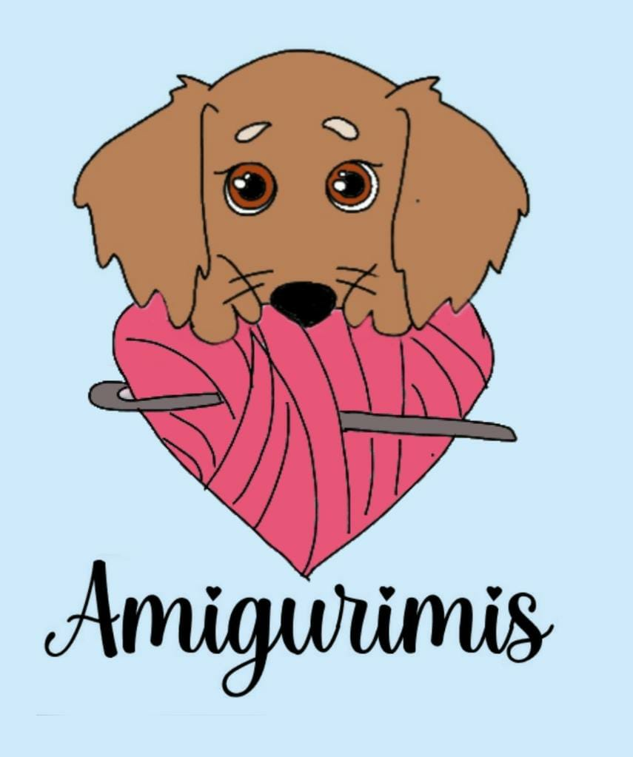
BOCETO DEFINITIVO
AMIGURIMIS
01
02
03
04

Slide 14

LOGOTIPO
AMIGURIMIS
01
02
03
04
Elementos:
Perro, por petición de la clienta.
Corazón ya que transmite emociones positivas.
Crochet y aguja que hace referencia al producto.
Cualidades:
Transmite delicadeza y cariño.
Tierno.
Agradable.

Slide 15




VARIANTES DE LOGOTIPO
AMIGURIMIS
01
02
03
04

Slide 16
TIPOGRAFÍAS
AMIGURIMIS
01
02
03
04

Slide 17

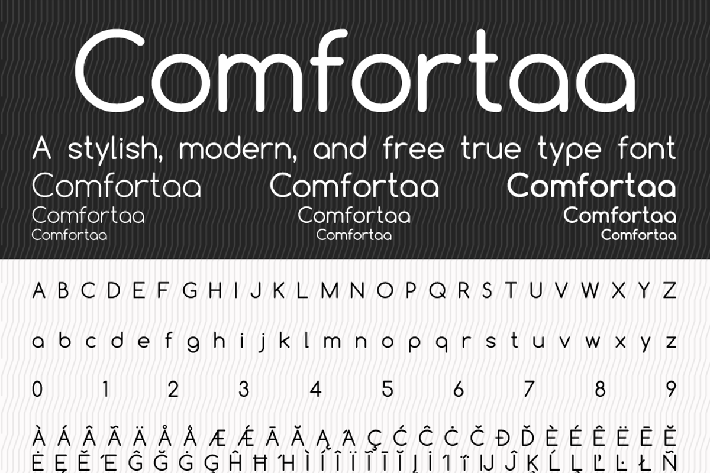
TIPOGRAFIAS
PRINCIPAL - P/LOGOTIPO
PARA TEXTOS
AMIGURIMIS
01
02
03
04

Slide 18
PALETA DE COLORES
AMIGURIMIS
01
02
03
04

Slide 19
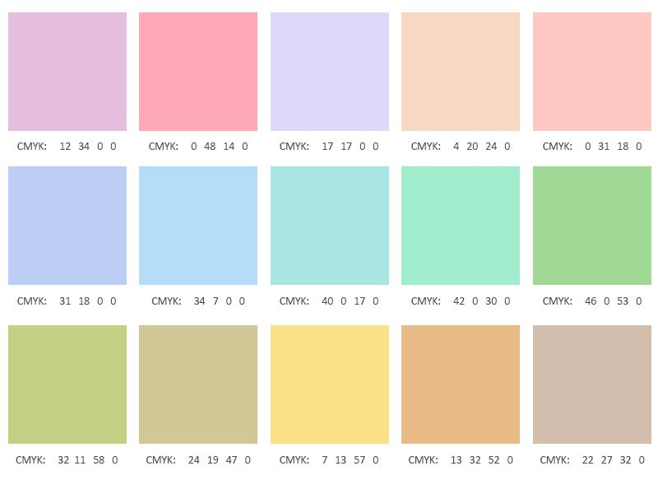
AMIGURIMIS
01
02
03
04
AMIGURIMIS
AMIGURIMIS

Slide 20
INSTAGRAM
AMIGURIMIS
01
02
03
04

Slide 21
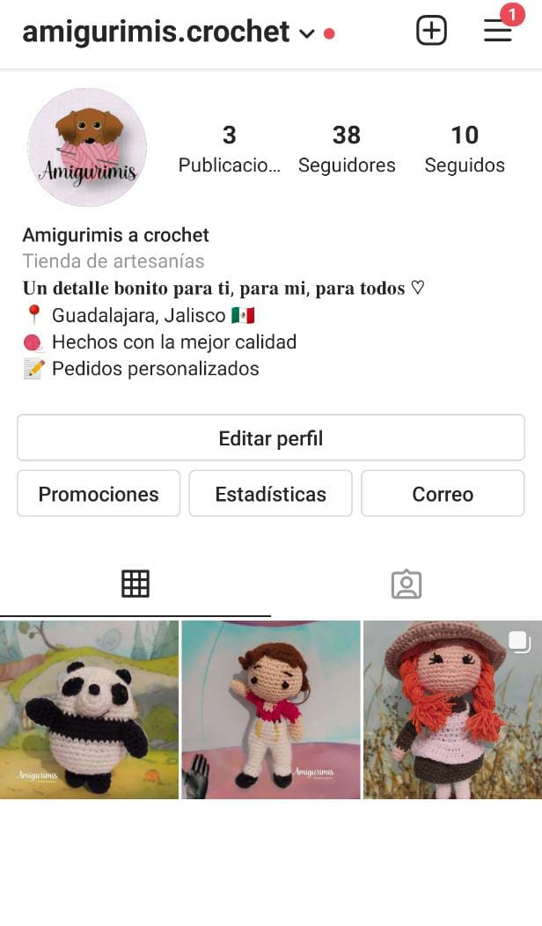
PERFIL DE INSTAGRAM
AMIGURIMIS
01
02
03
04

Slide 22
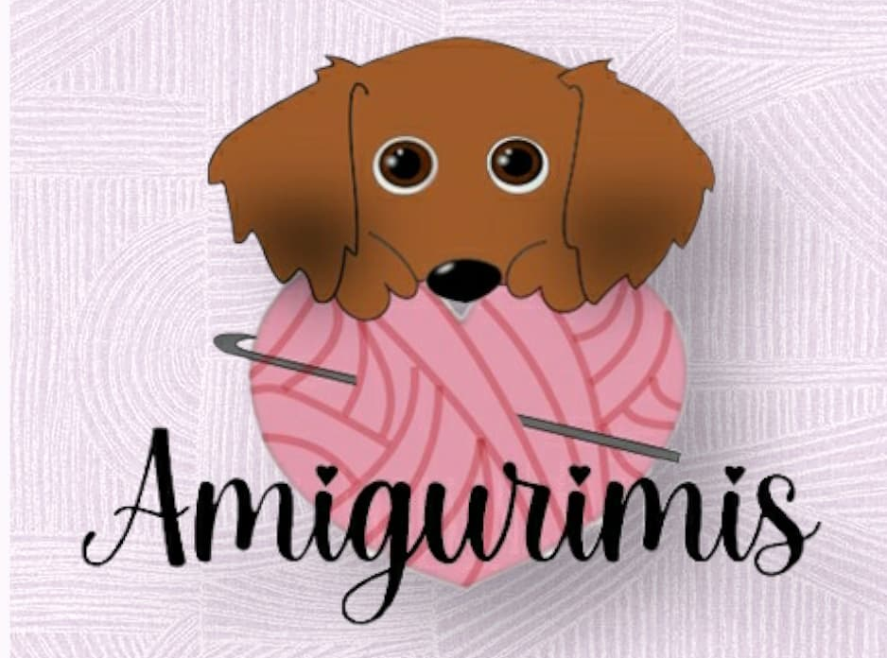
FOTO DE PERFIL DE LA CUENTA
AMIGURIMIS
01
02
03
04
AMIGURIMIS
N006
AMIGURIMIS

Slide 23
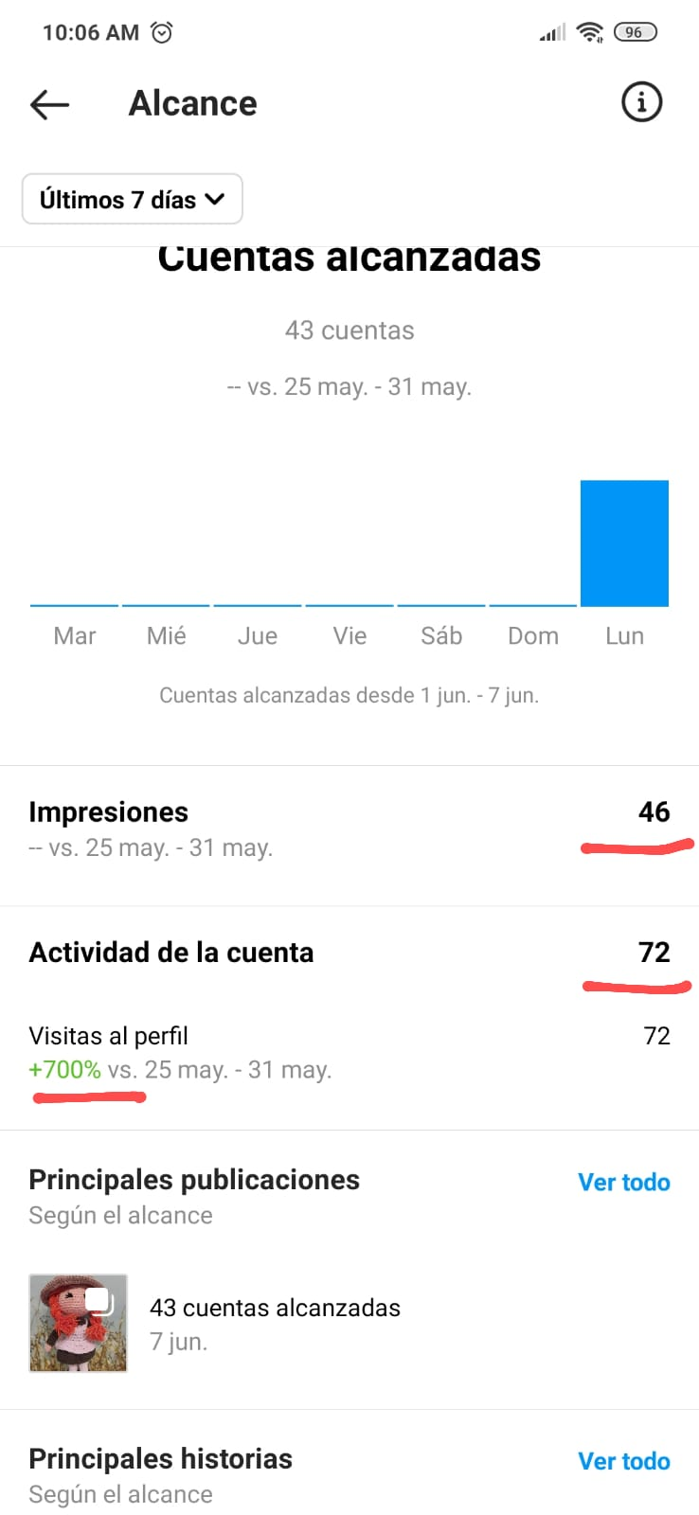
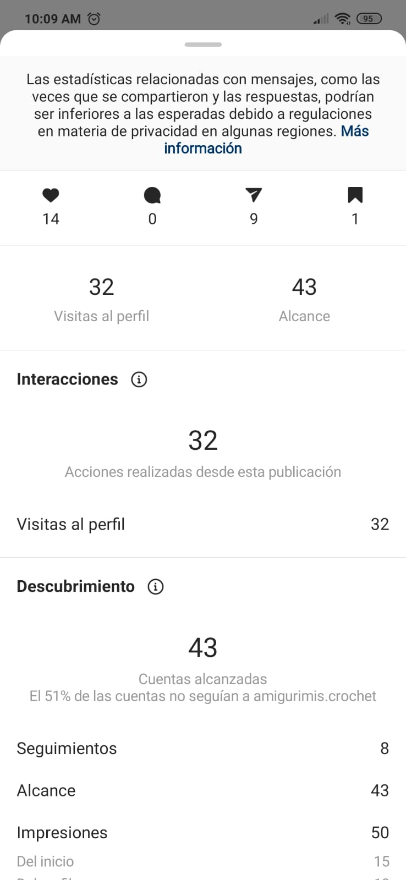
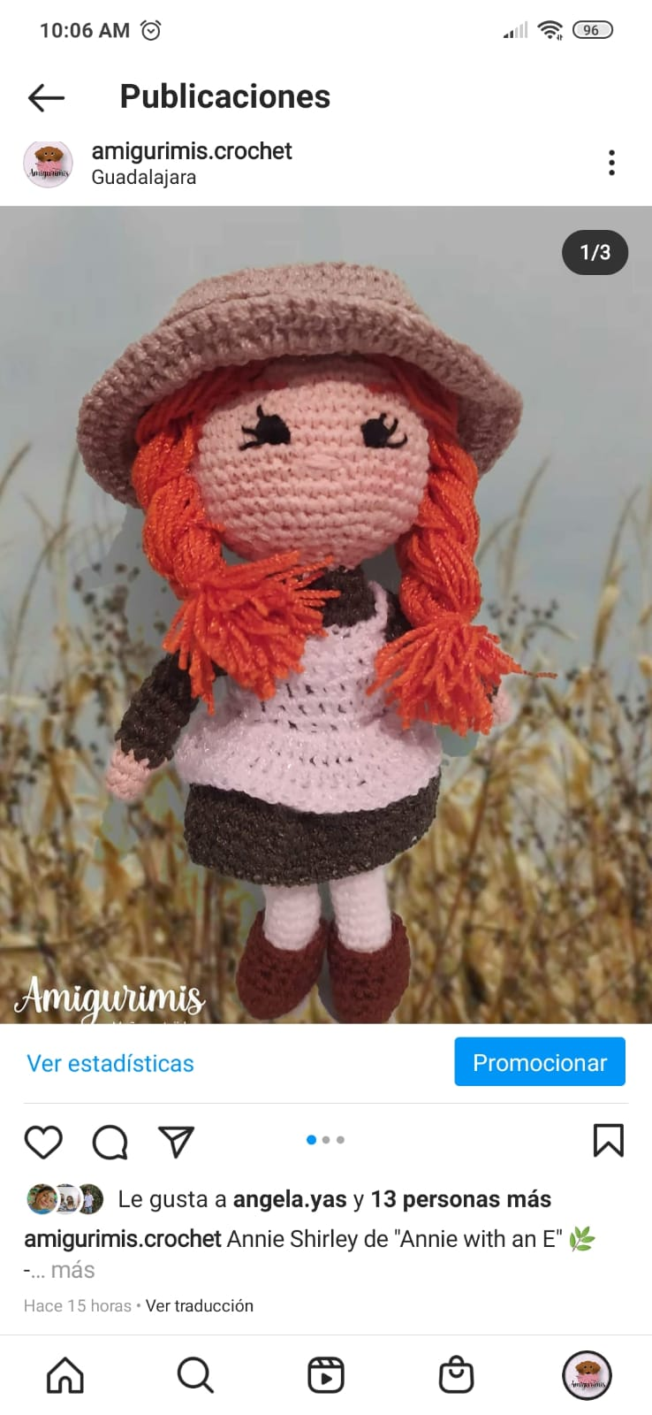
ESTADÍSTICAS
AMIGURIMIS
01
02
03
04

Slide 24
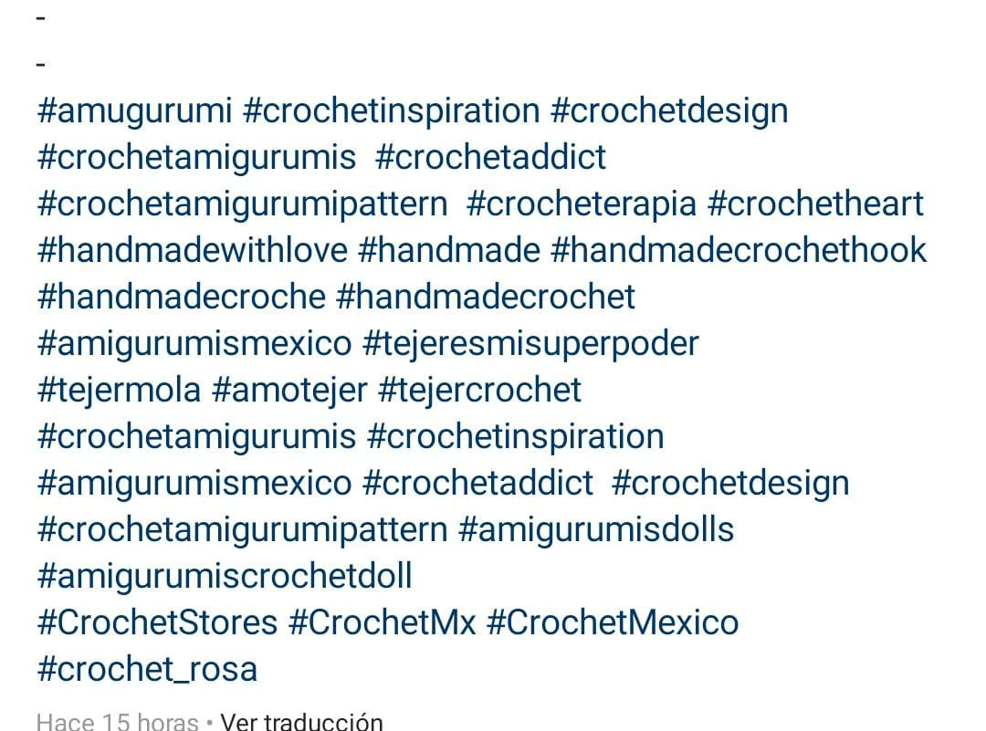
HASHTAG UTILIZADOS
AMIGURIMIS
01
02
03
04
AMIGURIMIS
AMIGURIMIS
DG21B

Slide 25
TARJETAS DE PRESENTACIÓN
AMIGURIMIS
01
02
03
04

Slide 26
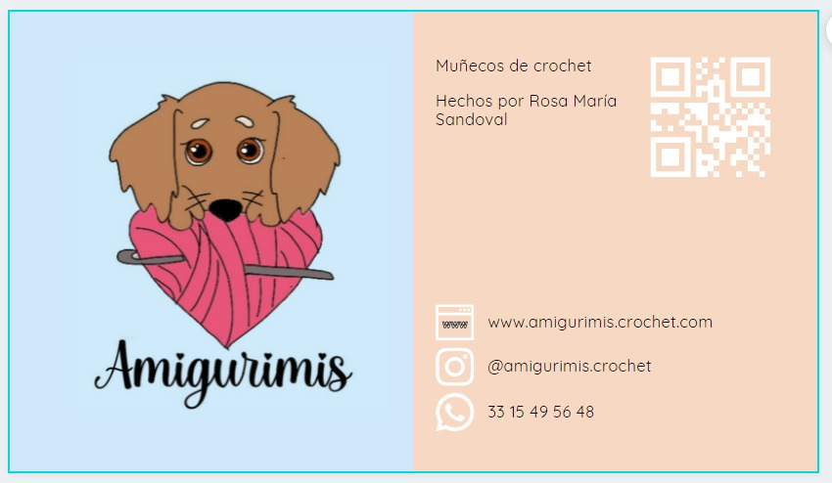
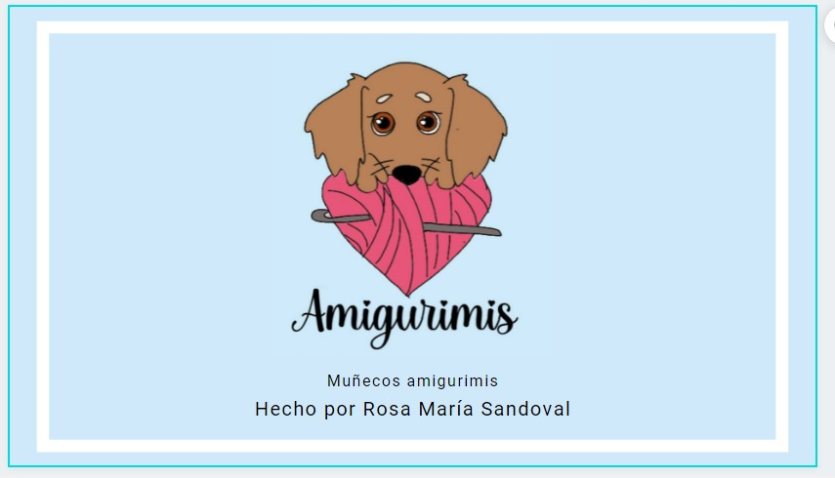
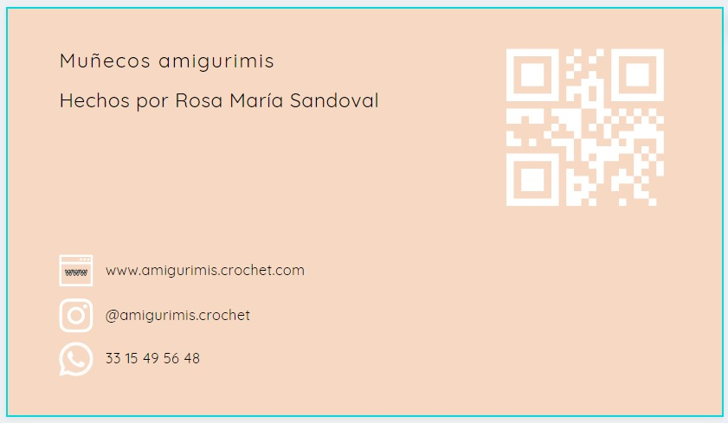
BOCETOS TARJETAS DE PRESENTACIÓN
AMIGURIMIS
01
02
03
04

Slide 27
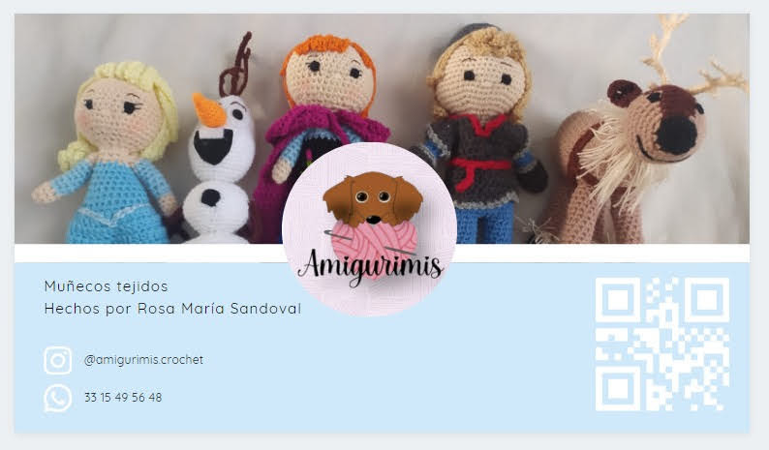
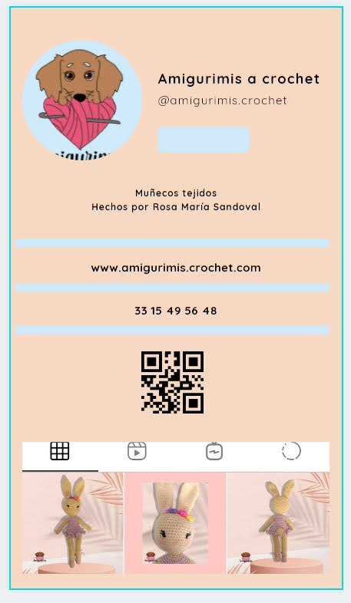
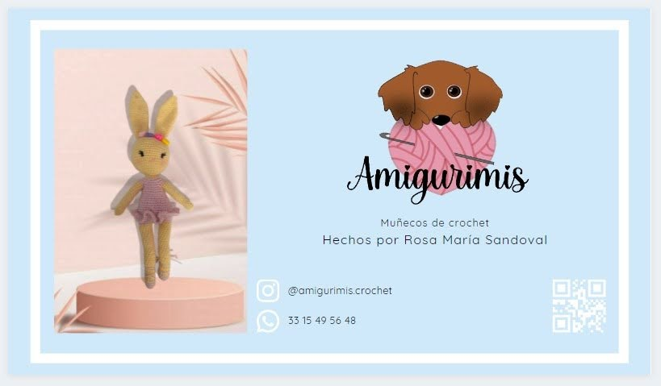
AMIGURIMIS
01
02
03
04

Slide 28
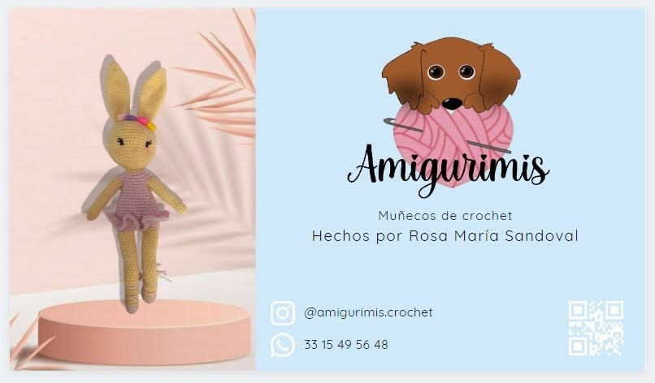
BOCETO DEFINITIVO
AMIGURIMIS
01
02
03
04

Slide 29
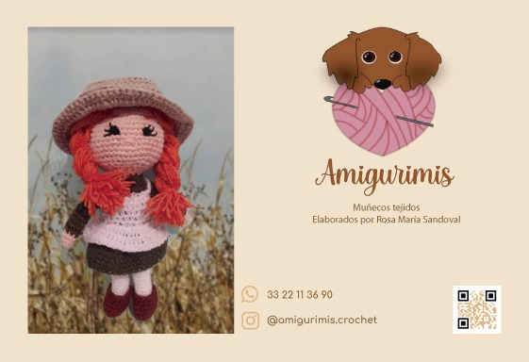
TARJETA DE PRESENTACIÓN
AMIGURIMIS
01
02
03
04

Slide 30
PÁGINA WEB
AMIGURIMIS
01
02
03
04
https://amigurimiscrochet.wixsite.com/misitio

Slide 31
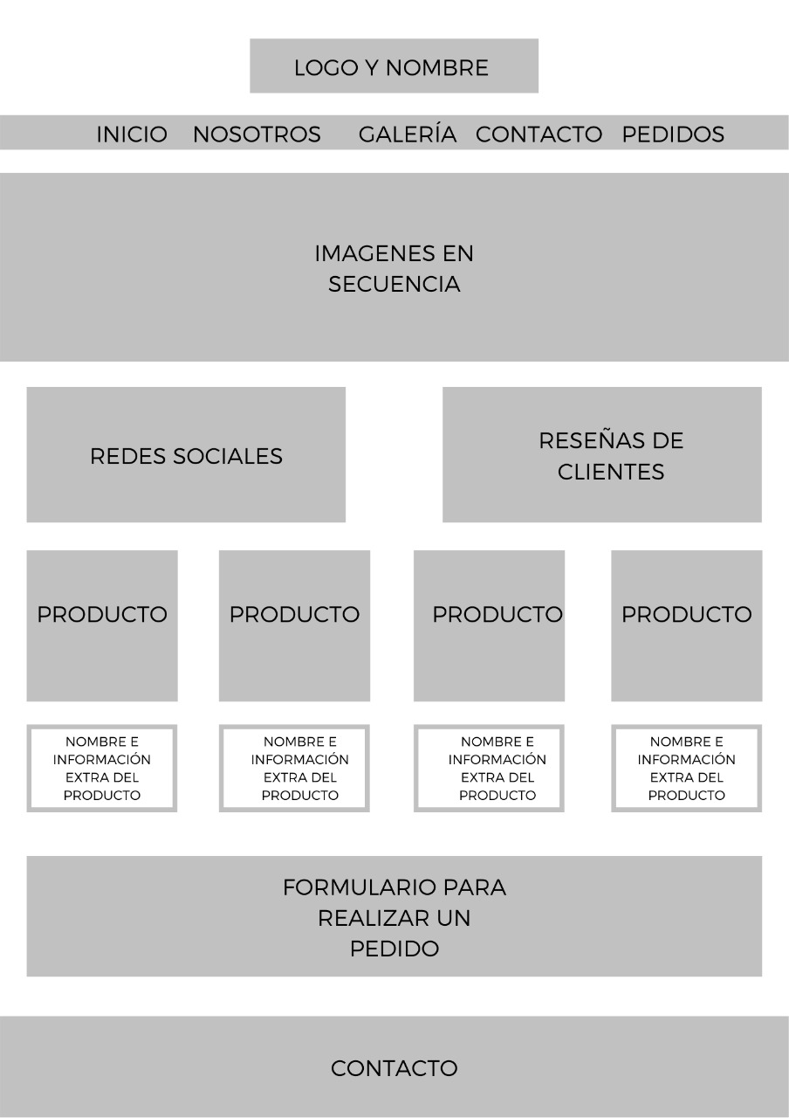
Boceto Página Web
AMIGURIMIS
01
02
03
04

Slide 32
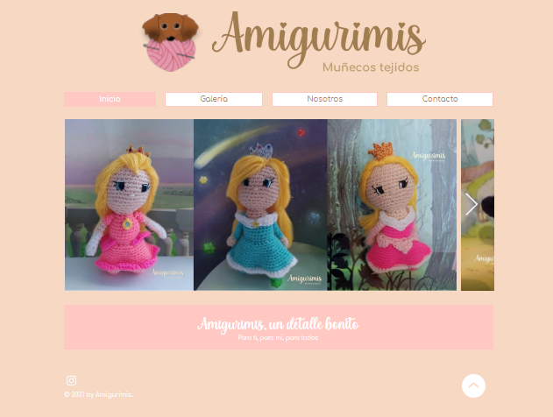
PÁGINA WEB
AMIGURIMIS
01
02
03
04
https://amigurimiscrochet.wixsite.com/misitio

Slide 33
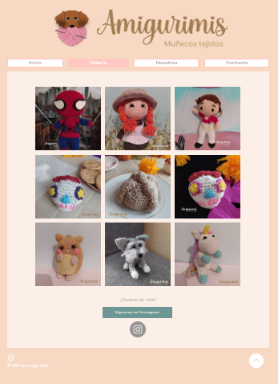
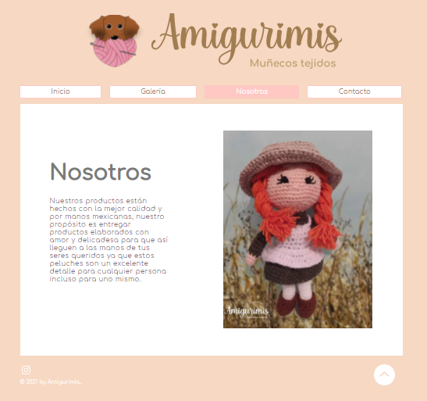
AMIGURIMIS
01
02
03
04

Slide 34
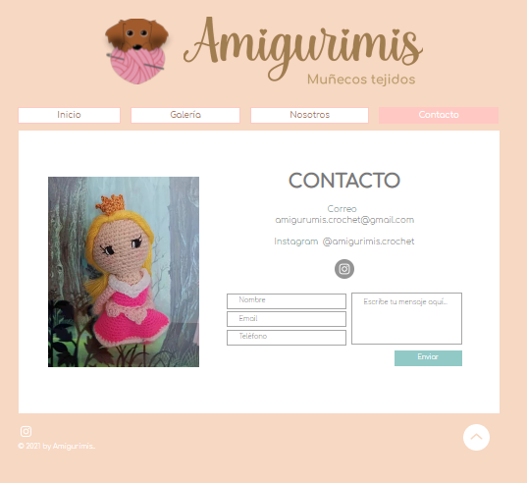
AMIGURIMIS
01
02
03
04

Slide 35
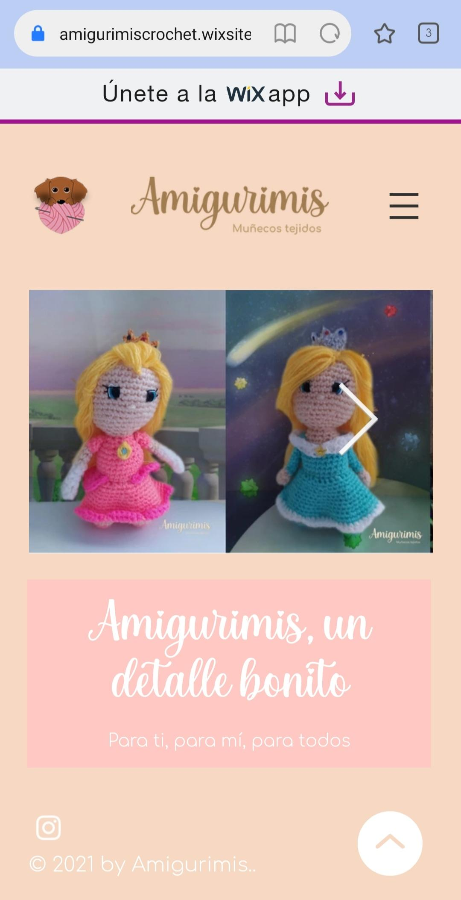
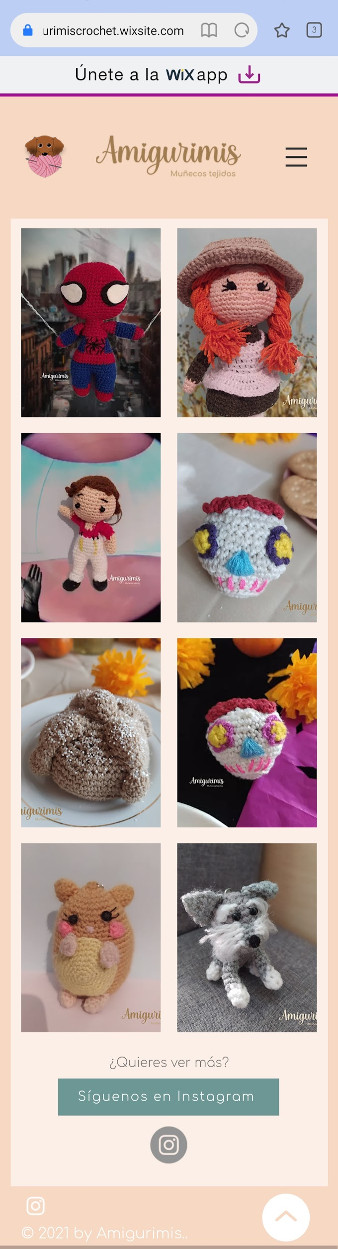
AMIGURIMIS
01
02
03
04

Slide 36
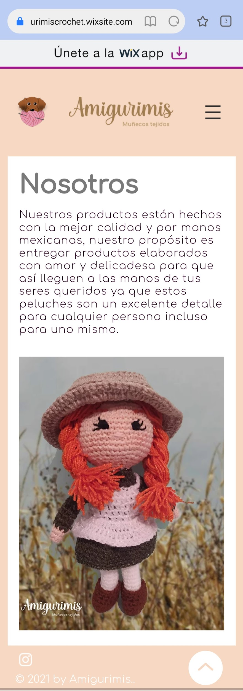
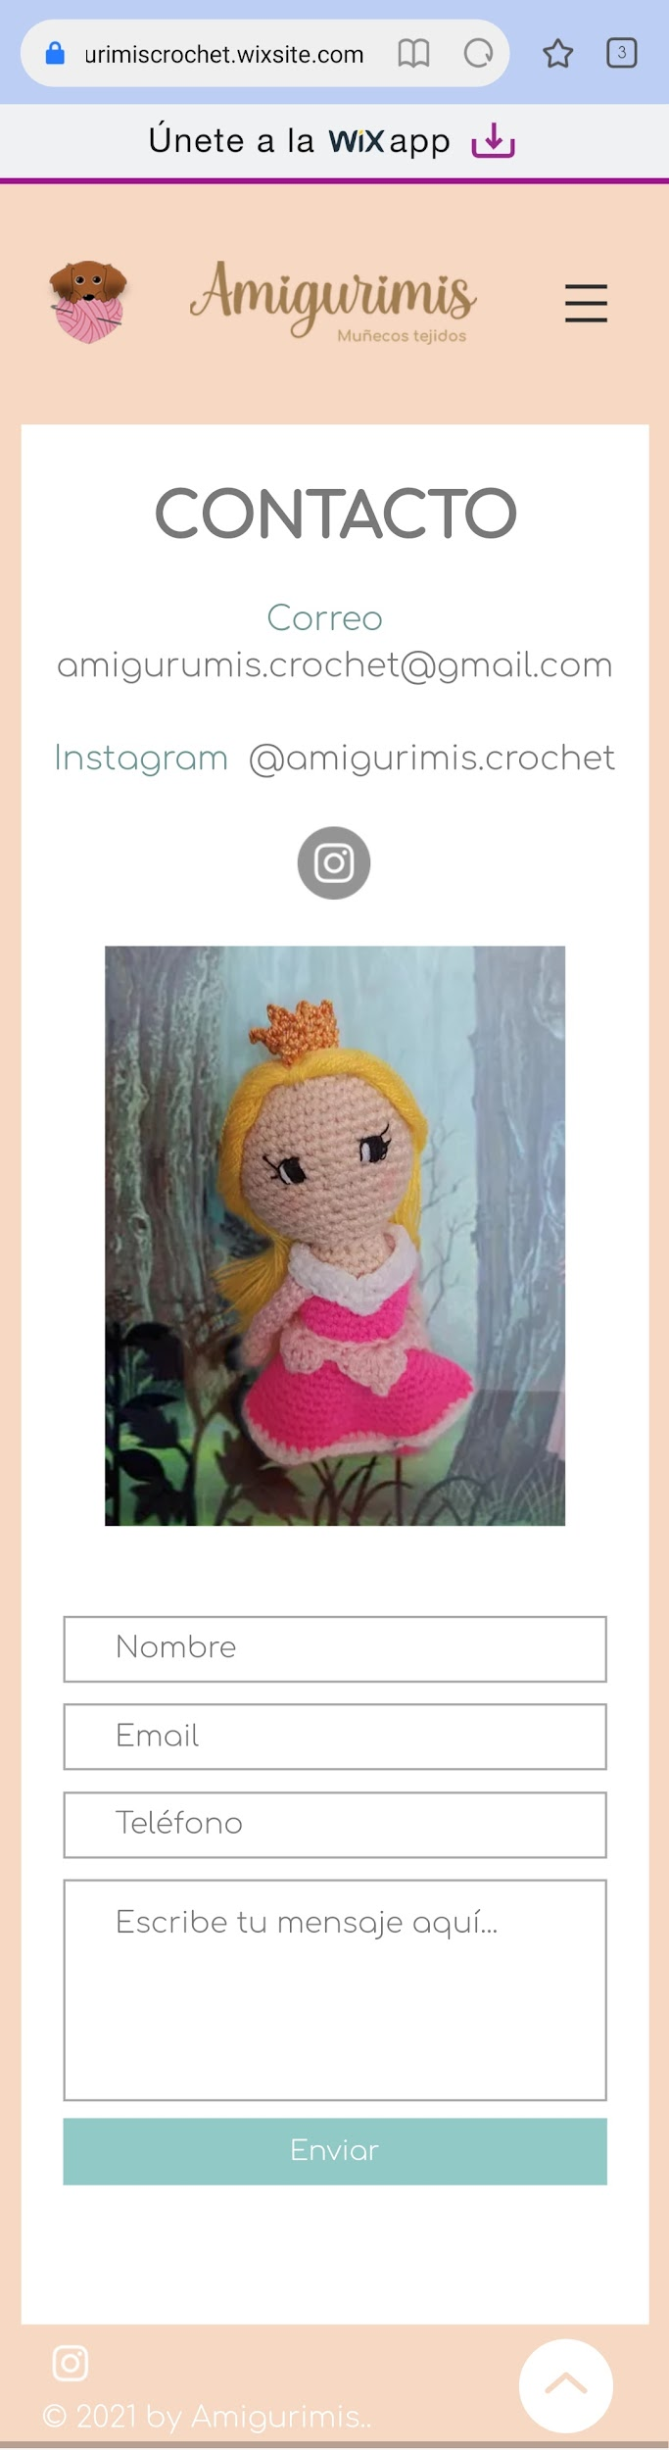
AMIGURIMIS
01
02
03
04

Slide 37

ESTRATEGIA DE MARKETING
AMIGURIMIS
01
02
03
04
ESTRATEGIA
DG21A
MARKETING

Slide 38
PROBLEMAS DURANTE EL PROYECTO
AMIGURIMIS
01
02
03
04
Falla en la elección de tipografías.
Indecisión de la paleta de colores.

Slide 39
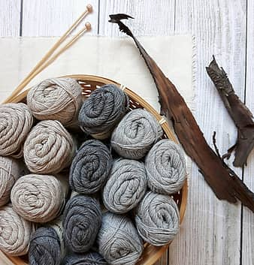
¡GRACIAS!
¿Tienen alguna pregunta?
AMIGURIMIS
AMIGURIMIS
01
02
03
04
Avila Sandoval Rosa Maria Guadalupe
rosa.avila4197@alumnos.udg.mx
Herrera Coss y León Andrea Sofia
andrea.herrera4198@alumnos.udg.mx
AMIGURIMIS
Taller Integrado de Diseño y Tecnologías de la Información y Comunicación 21A

